Slide 1


KARLA LETELIER
BIG DATA

Slide 2
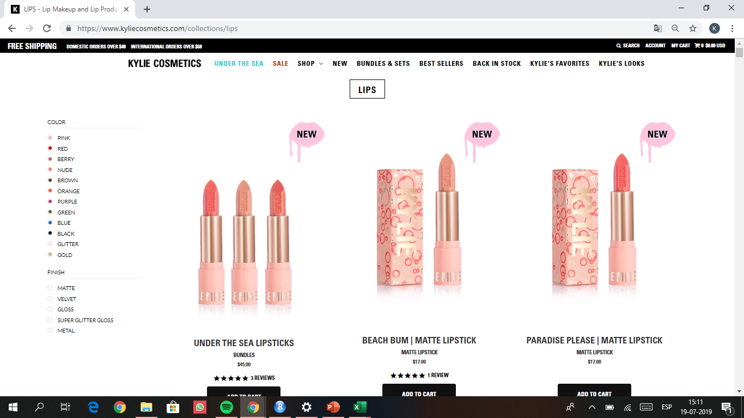
PAGINA WEB KYLIE COSMETIC

Slide 3
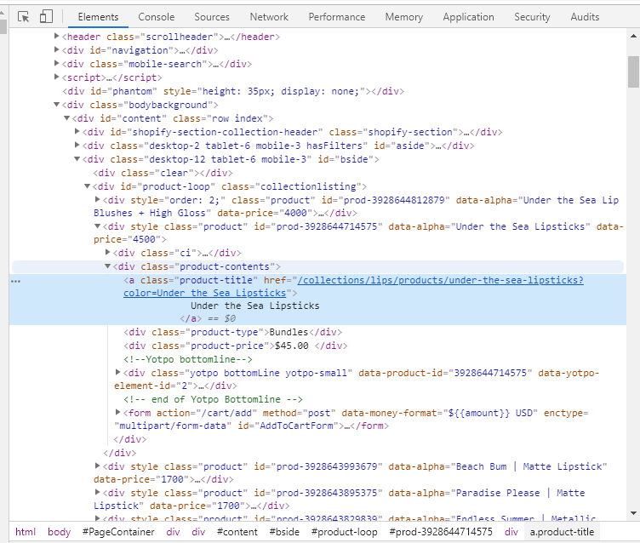

EXTRACCION DE DATOS “KYLIE COSMETIC”
“PRODUCT-TITLE”
“PRODUCT-PRICE”
“PRODUCT-TYPE”

Slide 4
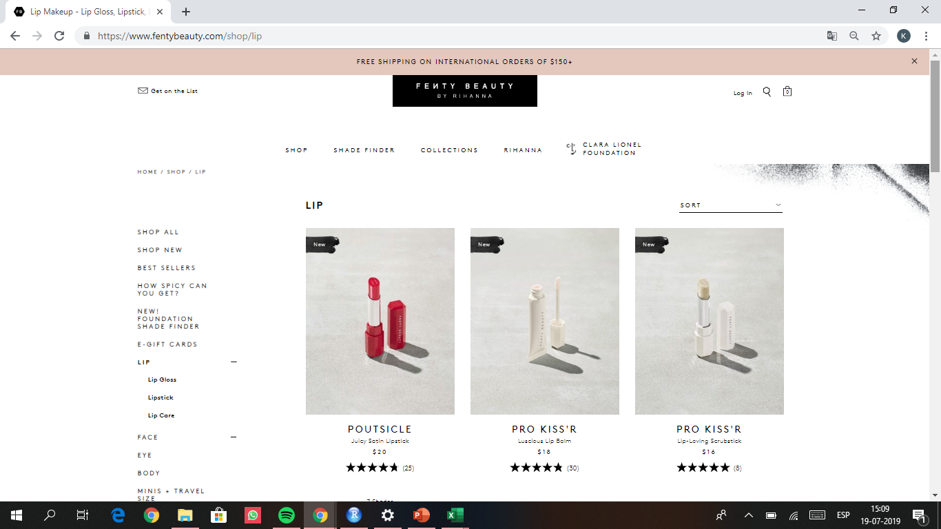
PAGINA WEB FENTY BEAUTY

Slide 5
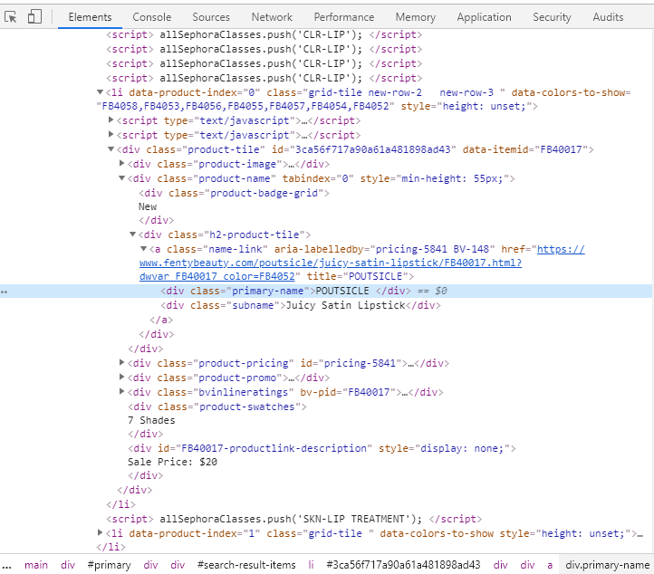
EXTRACCION DE DATOS “FENTY BEAUTY”
PRIMARY-NAME
SUBNAME
PRODUCT-PRICING

Slide 6
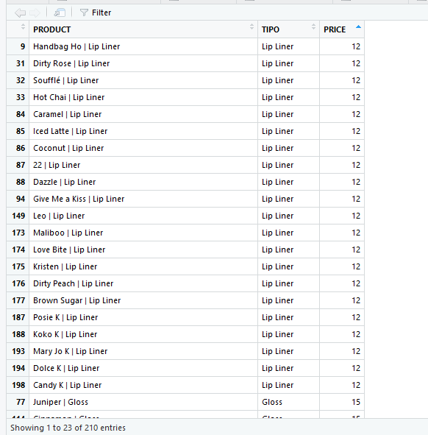
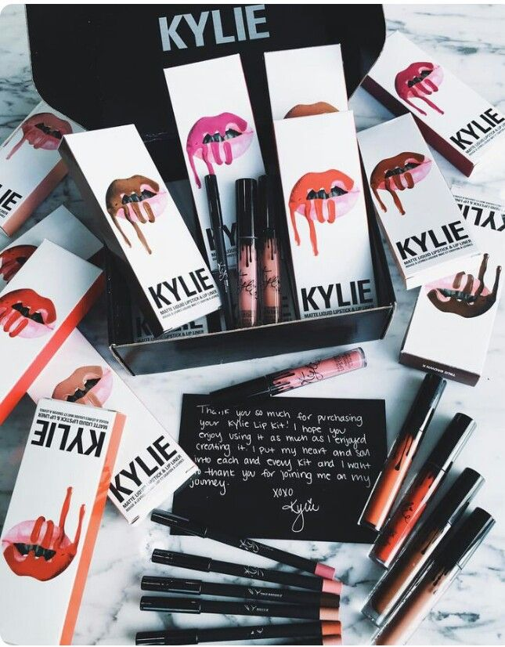
VARIABLES Y TABLAS EN RStudio

Slide 7
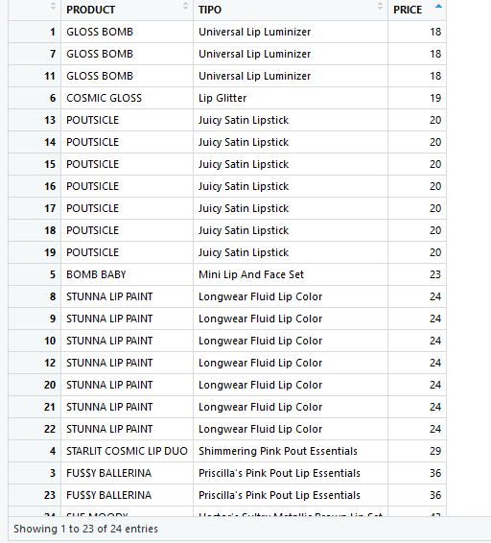

VARIABLES Y TABLAS EN RStudio

Slide 8
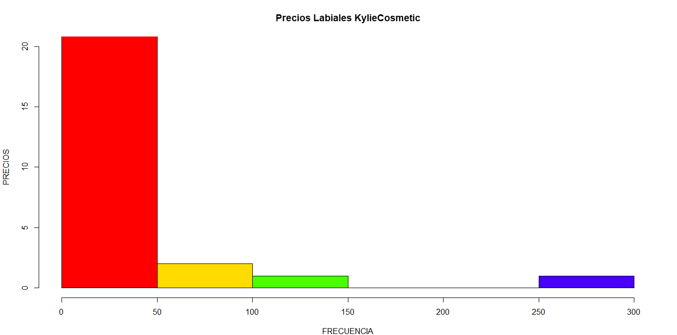

Slide 9
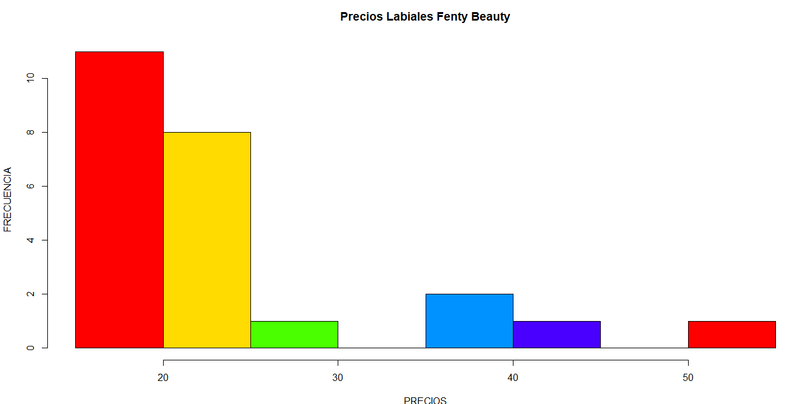

Slide 10
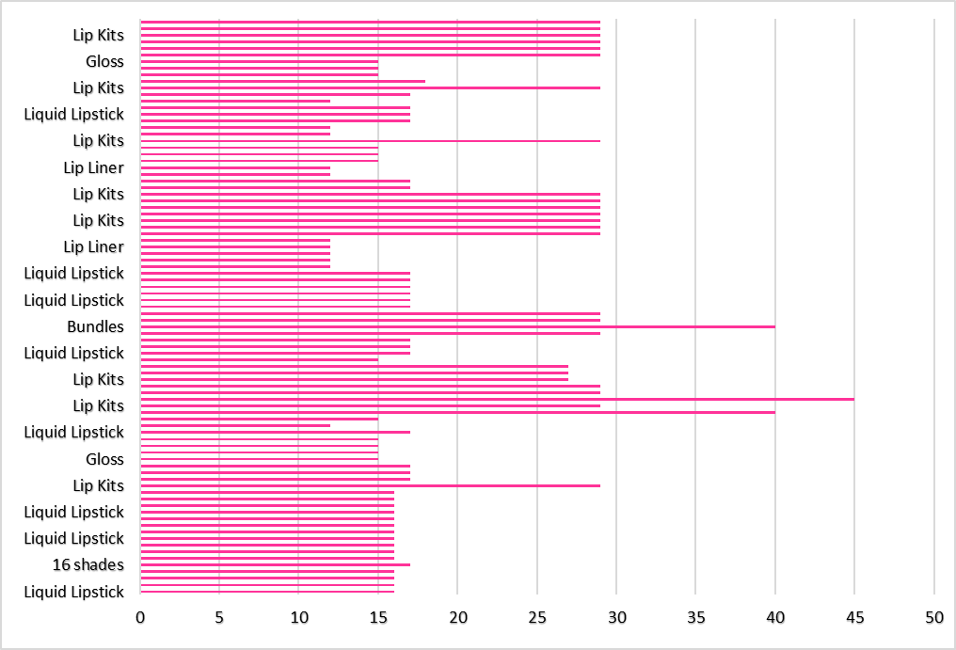

Kylie Cosmetics

Slide 11
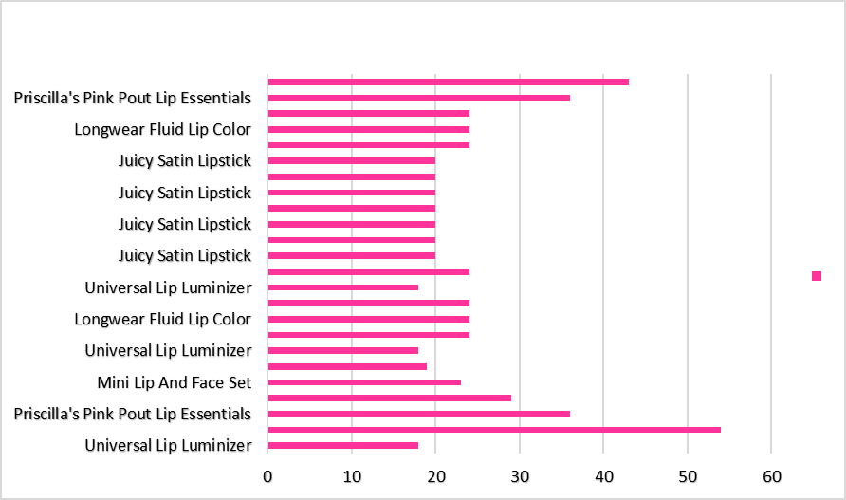

Fenty Beauty

Slide 12


